Slide 1

LUYỆN TỪ VÀ CÂU
ĐỘNG TỪ

Slide 2

Ai
nhanh?
Ai
đúng?

Slide 3

Câu 1: Cho câu sau: “Lan đọc sách.”
Câu trên có mấy danh từ?
0
1
2
3
4
5
6
7
8
9
10
A
1 danh từ
B
B
2 danh từ
2 danh từ
C
3 danh từ

Slide 4
0
1
2
3
4
5
6
7
8
9
10
Câu 2: Viết các danh từ có trong câu:
“Lan đọc sách.”
Lan, sách

Slide 5

Lan đọc sách.
đọc

Slide 6
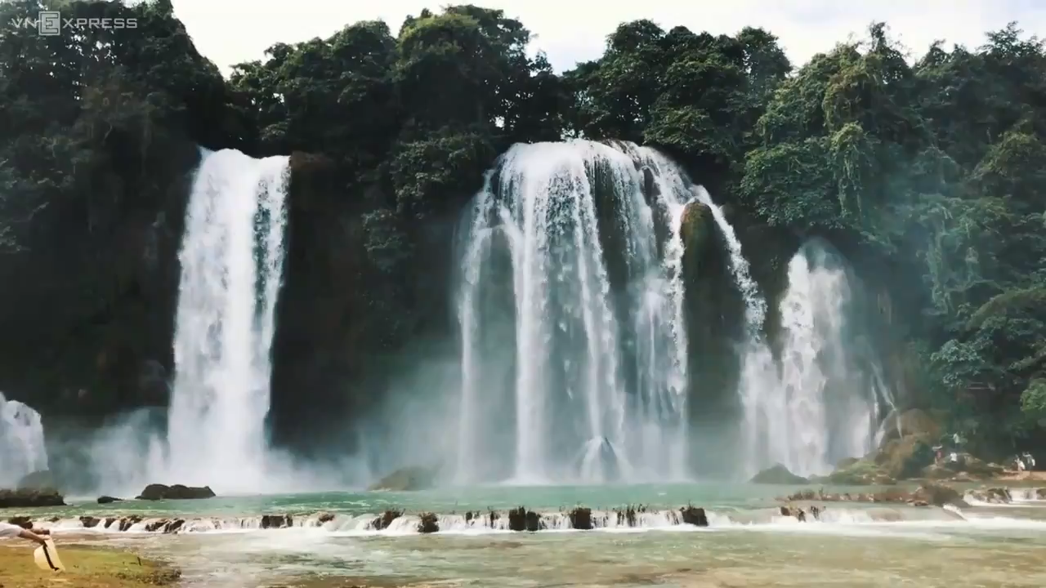
Dòng thác nước đổ xuống: Trạng thái nước dồn nhiều và đổ mạnh về một phía

Slide 7


Cờ bay: Trạng thái lá cờ chuyển động theo gió

Slide 8
Anh nhìn trăng và nghĩ tới ngày mai ....
nhìn
nghĩ
Mươi mười lăm năm nữa thôi, các em sẽ thấy cũng dưới ánh trăng này, dòng thác nước đổ xuống làm chạy máy phát điện; ở giữa biển rộng, cờ đỏ sao vàng phấp phới bay trên những con tàu lớn.
thấy
đổ xuống
bay
, ,
hoạt động
của sự vật
Động từ
,
trạng thái
của sự vật

Slide 9

Ghi nhớ
Động từ là những từ chỉ hoạt động,
trạng thái của sự vật.

Slide 10

Lan đọc sách.
đọc
Động từ

Slide 11
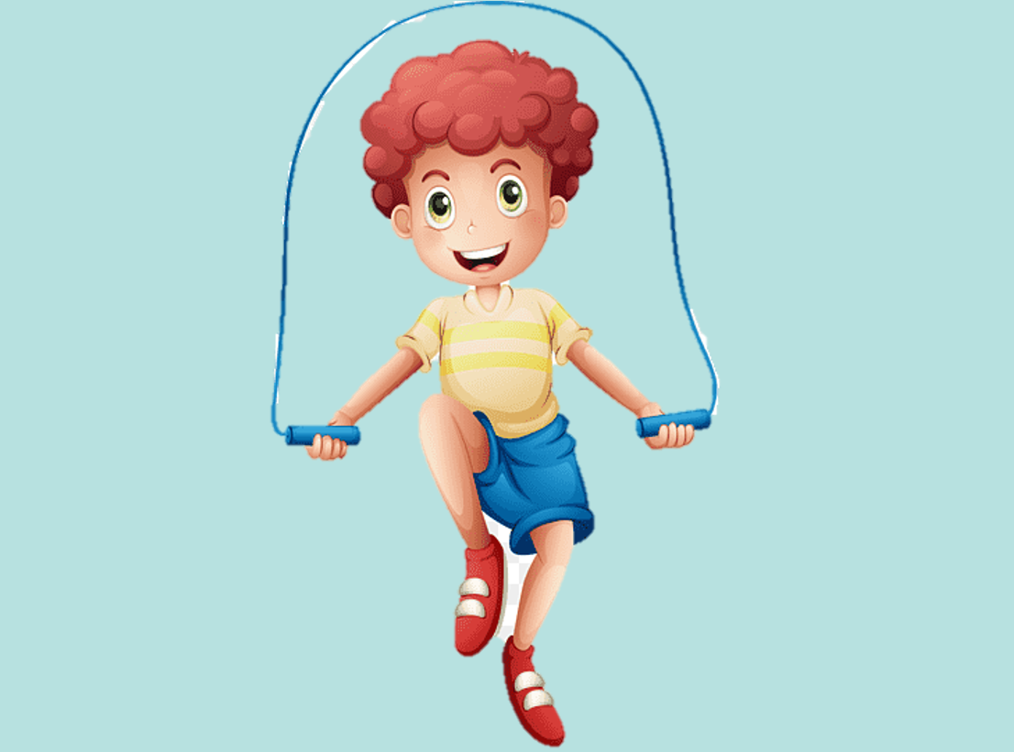
N H Ả Y

Slide 12
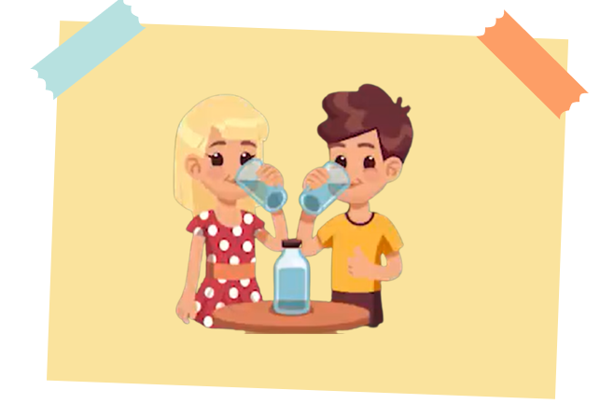
U
Ố
N
G

Slide 13

H Á T

Slide 14
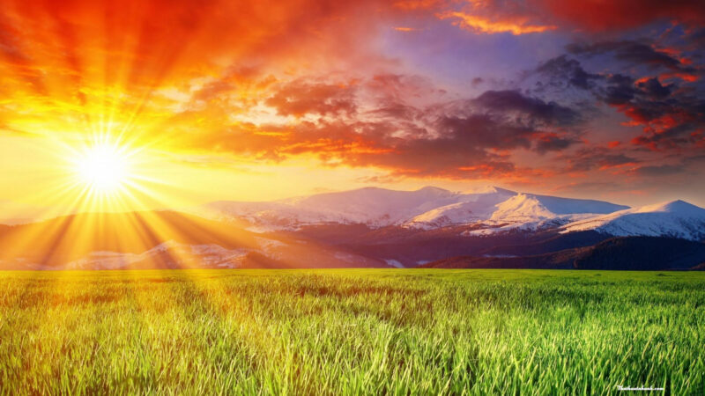
T O Ả

Slide 15
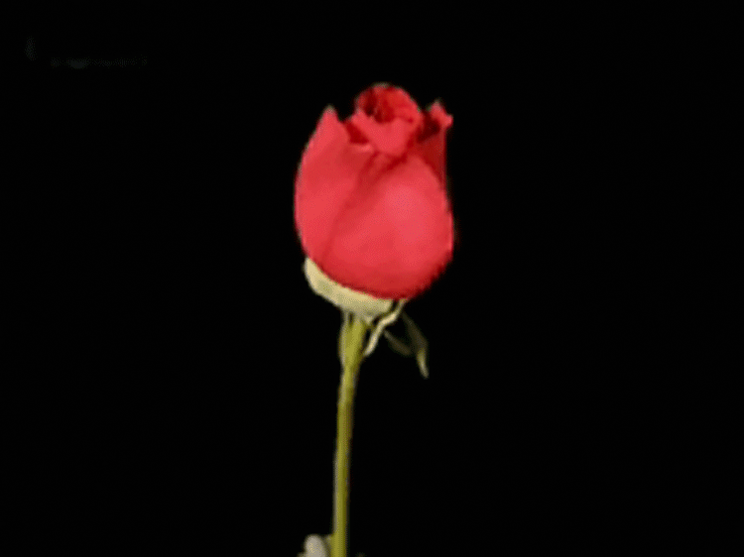
N Ở

Slide 16
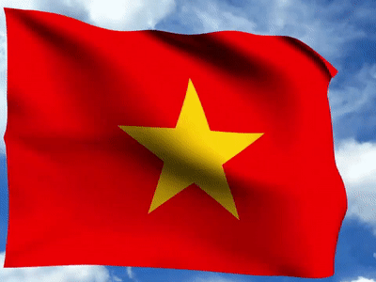
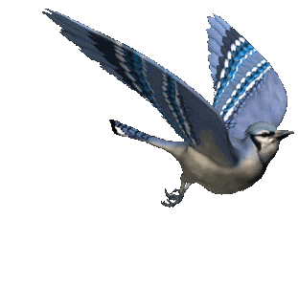
B A Y
B A Y
Trạng thái của lá cờ
Hoạt động của con chim

Slide 17
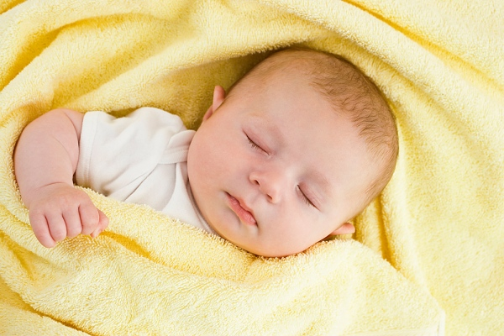
N G Ủ
Trạng thái
N
H
Ắ
M
Hoạt động

Slide 19
2
Gạch dưới động từ có trong đoạn văn sau:
a. Yết Kiêu đến kinh đô Thăng Long yết kiến vua Trần Nhân Tông.
Nhà vua : - Trẫm cho nhà ngươi nhận lấy một loại binh khí.
Yết Kiêu : - Thần chỉ xin một chiếc dùi sắt.
Nhà vua : - Để làm gì?
Yết Kiêu : - Để dùi thủng chiến thuyền của giặc vì thần có thể lặn hàng giờ dưới nước.

Slide 21
2
Gạch dưới động từ có trong đoạn văn sau:
b. Thần Đi-ô-ni-dốt mỉm cười ưng thuận.
Vua Mi-đát thử bẻ một cành sồi, cành đó liền biến thành vàng. Vua ngắt một quả táo, quả táo cũng thành vàng nốt. Tưởng không có ai trên đời sung sướng hơn thế nữa!

Slide 23


Kính chúc quý thầy, cô giáo sức khoẻ!
Chúc các em học giỏi !

